Slide 1
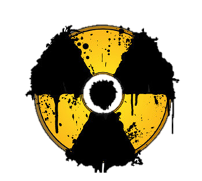

Інструкція з радіаційного впливу:
Визначення, категорії і загрози
Лікарі без кордонів
Робоча група EMACC (з питань невідкладної медичної допомоги, анестезії і допомоги важкохворим) і перехресна робоча група з питань ХБРЯ.
Із вдячністю до Жана-Баптіста, Жерома Легліза, Клер Контаргіріс.
За підтримки Інституту радіологічного захисту і ядерної безпеки, Франція
EN_2022_MSF_Briiefing_on_nuclear_accidents_V2022-04. Validated by C. Rieux, OCP DirMed , and
by the MSF EMACC Working Group for intersectional use.

Slide 2
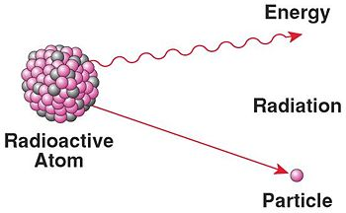
Базові принципи радіаційної фізики
Мені потрібно позбавитися зайвої енергії!
Я змінююсь!
Що таке радіація?
Радіоактивний атом:
Надлишок внутрішньої енергії.
Electro-magnetic waves
Радіація :
Це процес, в якому атомні часточки або хвилі енергії проходять крізь матеріальне середовище чи простір.
Radiation
Іонізуючи радіація:
Може вивільнити електрон з атому чи молекули
Шкідлива
Може змінювати клітини і ДНК
Notes:
A radio active atom Is an unstable atom, usually because it has an excess of energy, it will release energy in the form of particles (matter) or elecromagnaetic waves. That’s radiation.
Radiation is a process through which atomic particles or waves of energy –electromagnetic waves) in our case released by a radioactive atom, travel through a materiela medium or space…
There are two categories of radiation: ionizing and non-ionizing.
In common usage, radiation refers to ionizing radiation, that is, energy in the form of atomic or subatomic particles, or electromagnetic waves that is sufficient to free an electron from an atom or molecule, causing it to become ionized.
Both ionizing and non-ionizing radiation can be harmful to living organisms. In general, ionizing radiation is more harmful to living organisms than non-ionizing radiation deposited per unit of energy, as the ions produced have the potential to cause chemical changes in cells and DNA damage.

Slide 3
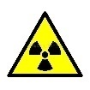
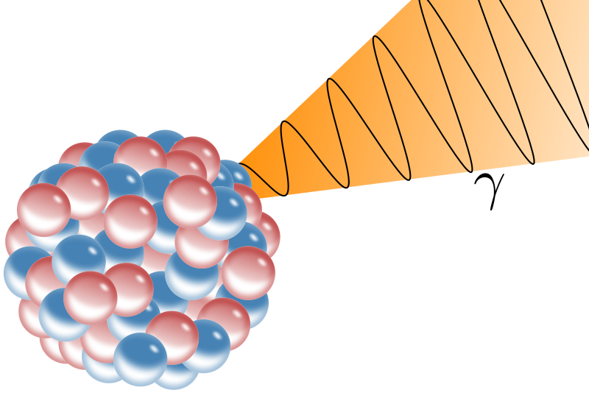
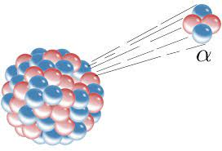


Типи іонізуючої радіації
Основні типи іонізуючої радіації
Часточки
Електромагнітні хвилі
Альфа радіація
Гама радіація
Проникає тільки на декілька сантиметрів в повітрі, або на декілька міліметрів в матеріали низької щільності.
Проникає набагато
глибше крізь матерію.
Її можна зупинити стіною/панеллю зі свинцю або бетону.
Гамма-випромінювання часто супроводжує викиди альфа- і бета-випромінювання підчас ядерної аварії.
ЇХ ПЕРШИМИ ВІДСТЕЖУЮТЬ ПІДЧАС АВАРІЇ
Альфа часточки не проникають в шкіру і не пошкоджують тканини під нею
Бета радіація
Декілька метрів в повітрі.
Може бути зупинена стіною з деревини, скла або алюмінію.
Одяг забезпечує певний захист від бета радіації
Notes:
Several types of radiation might be released during a nuclear accident. We are going to talk about the main ones
Some ionizing radiations are made of particles, that interact with matter, and are diffused with the wind attached to dust…
Alpha and Beta radiation are composed of ionized particles
Alpha (2protons and 2 neutrons) are the most ionized particles, therefore have more interactions with materials.
Alpha particles not penetrate the skin and cause no damage to tissues below.
Beta (electrons)
Particles that can travel few meters in the air.
Can be stopped by a wall made of wood, glass or aluminum.
Clothing provides some protection against beta radiation.
Gamma radiation, composed of photons penetrates much further through matter.
Frequently accompanies the emission of alpha and beta radiation during radioactive accident and as such are the one firstly detected

Slide 4

Типи іонізуючої радіації
Основні типи іонізуючої радіації
Часточки
Електромагнітні хвилі
Альфа радіація
Гама радіація
Проникає тільки на декілька сантиметрів в повітрі, або на декілька міліметрів в матеріали низької щільності.
Проникає набагато
глибше крізь матерію.
Її можна зупинити стіною/панеллю зі свинцю або бетону.
Гамма-випромінювання часто супроводжує викиди альфа- і бета-випромінювання підчас ядерної аварії.
ЇХ ПЕРШИМИ ВІДСТЕЖУЮТЬ ПІДЧАС АВАРІЇ
Альфа часточки не проникають в шкіру і не пошкоджують тканини під нею
Бета радіація
Декілька метрів в повітрі.
Може бути зупинена стіною з деревини, скла або алюмінію.
Одяг забезпечує певний захист від бета радіації
Notes:
Several types of radiation might be released during a nuclear accident. We are going to talk about the main ones
Some ionizing radiations are made of particles, that interact with matter, and are diffused with the wind attached to dust…
Alpha and Beta radiation are composed of ionized particles
Alpha (2protons and 2 neutrons) are the most ionized particles, therefore have more interactions with materials.
Alpha particles not penetrate the skin and cause no damage to tissues below.
Beta (electrons)
Particles that can travel few meters in the air.
Can be stopped by a wall made of wood, glass or aluminum.
Clothing provides some protection against beta radiation.
Gamma radiation, composed of photons penetrates much further through matter.
Frequently accompanies the emission of alpha and beta radiation during radioactive accident and as such are the one firstly detected

Slide 5
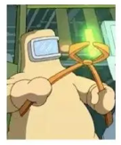
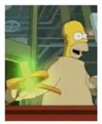

Інструменти і одиниці вимірювання радіації
Вимірювання радіації
ПОСІБНИК З РАДІАЦІЇ ВІД СІМПСОНІВ
Бекерель (Bq)
Радіоактивність
Кількість іонізуючої радіації, вивільненої матеріалом.
На скільки яскраво світиться твій Цезій?
Грей (Gy)
Поглинена доза
Кількість радіації, абсорбованої об’єктом або людиною.
Як яскраво ти будеш світитися після Цезію?
Еквівалент дози
Комбінує кількість абсорбованої радіації і медичні наслідки від цього типу радіації.
Зіверт (Sv)
0,1µSv/h нормальна
радіація
Notes:
There different but interrelated units for measuring radioactivity, absorbed dose, and dose equivalent..
Sievert is the most used unit, either as dose ( Sv), dose rate (Sv/h) or accumulated dose (Sv/year)
Normal radiation in the environment is arround 0,1µSv/h
50 mSv/year is considered, conservatively, as the lowest dose at which there is any evidence of cancer being caused in adults.

Slide 6
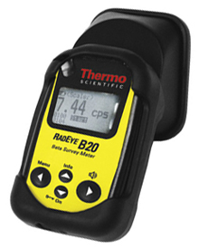
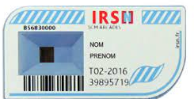
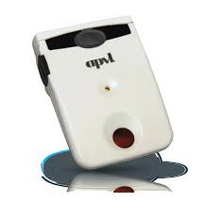
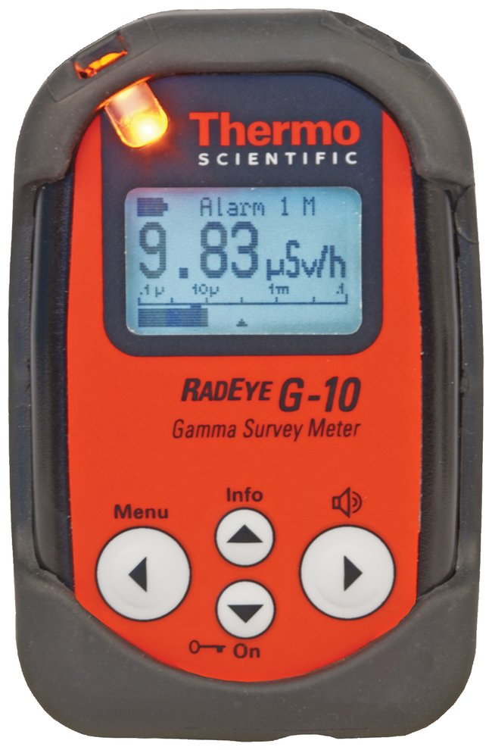
Інструменти і одиниці вимірювання радіації
Вимірювання радіації
Персональний дозиметр
Весь час прикріплений до грудей.
Енергія гама і рентген променів (дози) абсорбовані тілом людини впродовж визначеного проміжку часу. Аналізуються наприкінці місії
Важливо не знімати пластикове покриття дозиметру, адже це може вплирнути на роботу приладу.
Детектор забруднення
Альфа і бета часточки (одяг, земля, і т.п.) +/- гама і рентген випромінювання.
Радіометр
Гама і рентген промені, присутні в навколишньому середовищі на території.
З першим сигналом тривоги на 25µSv/h і з 2^{м} сигналом на 100 µSv/h
Операційний дозиметр
Notes:
You will be handed out detetion material on the field. Detection equipment is an important component of ensuring the team members’ immediately safety during a nuclear emergency as well as anticipating any long-term health effects of exposure to radioactivity.
Personal dosimeter
Passive dosimeter, kept at all time secured on the chest.
Gamma and x ray energy absorbed (doses) over a given period by human body.
Analyzed at the end of mission by the Institute of Radioprotection and Nuclear Safety (IRSN) in France.
One dosimeter should be kept inside the shelter for comparison of dose accumulated.
Do not remove plastic from dosimeter as it affects function.
Radiometer :
The RadEyeTM G10 Geiger–Müller counters, portable and robust hand carrying device.
During a confinement phase, if the shelter has a window, place the radiometer close to it.
Contaminometer :
Alpha and beta particles (clothes, ground, etc.) and according to the device detect gamma and x-ray radiation.
The RadEyeTM B20 used by MSF can detect low level of alpha and beta particles,
Set with two alarms 1st alarm at 25µSv/h and 2nd alarm at 100 µSv/h and enhance direct measure precaution with the surface or a contaminated person (e.g., decontamination procedures).
Operational dosimeter
A self-reading and electronic dosimeter that will be switched on and kept inside the shelter in case of an alert in order to know cumulative doses of the group present in the room.
adio

Slide 7
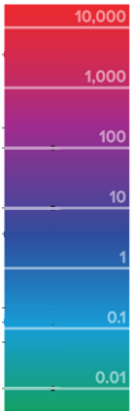
Інструменти і одиниці вимірювання радіації
Наслідки від радіації
10 000 mSv : Фатальні наслідки впродовж декількох днів
6 000 mSv : Доза, отримана працівниками в Чорнобилі, які померли протягом місяця
5 000 mSv : 50% помирають протягом місяця
2 000 mSv : потенційно летальний рівень радіації
- ВИСОКИЙ ризик розвитку захворювання на рак впродовж життя
Гостра променева хвороба (нудота, блювота, понос, головний біль, які тривають від декількох хвилин до декількох днів після опромінення). Можуть тривати від декількох хвилин до декількох.
Симптоми з’являються і зникають.
1 000 mSv : 5% вищий ризик розвитку раку
400 mSv : найвища доза за годину, зареєстрована в Фукусімі
100 mSv : рівень, за якого спостерігається підвищений ризик захворювання на рак
2 mSv : Середній річний фон

Slide 8
Загрози, які становлять ядерні реактори
В Україні:
15 ядерних реакторів
6 сховищ для зберігання ядерних відходів
2 реактори для ядерних досліджень
Відключення систем охолодження реакторів від електричного постачання і нестача пального для підтримки роботи резервних електрогенераторів.
Безпосередні пошкодження від артобстрілів чи бомбардування
Notes:
Principal threat for a nuclear accident during the current conflict is a rupture of electrical supply to reactor cooling systems and a lack of fuel to power back-up electrical generators. The inability to power these critical systems would cause temperatures to rise in the core that could breach the integrity of containment walls, causing a “meltdown” and subsequent release of radioactive material.
Direct damage from shelling or bombardment is another concern given the “near miss” from a missile attack near the Zaporozhye facility, Europe’s largest nuclear power plant.

Slide 9
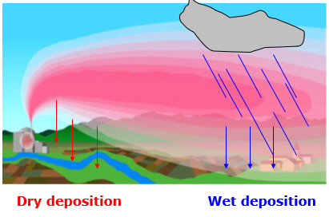
Поширення радіоактивного забруднення
Як поширюється радіоактивне забруднення після ядерної аварії?
Викиди можуть тривати від декількох годин до декількох днів, в залежності від типу аварії.
Осадження на поверхнях.
Осадження є не тільки питанням відстані.
«Радіоактивні плями осадження»
Сухе осадження
Вологе осадження
Notes:
Following a major nuclear accident, the release of a large amount of radioactivity into the environment is the critical risk for contamination
If a nuclear reactor is damage it might take hours to days befores release of radioactivity
Deposit on surfaces, whether natural or cultivated areas, as well as built-up areas or your clothes
Deposition is not only a matter of distance, depends on the topography of the area, the wind and where rainfall occurred.
It can then form the "radioactive deposition spots," even at some distance from the site.

Slide 10
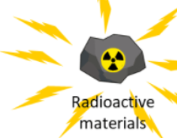
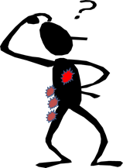

Поширення радіоактивного забруднення
Шляхи впливу
Внутрішній вплив = радіоактивні матеріали, які потрапляють в організм людини через дихальні шляхи, їжу, або, меншою мірою, через поранення.
Зовнішній вплив = коли джерело радіації знаходиться зовні по відношенню до тіла людини.
Зовнішня іррадіація
Внутрішня контамінація, навіть елементами з низькою радіоактивністю, є небезпечною, адже вона фіксується у внутрішніх органах і піддає їх постійному опроміненню впродовж довгого часу.
Зовнішня контамінація
Радіоактивний пил, яких осідає з радіоактивної хмари на
шкіру або одяг. Джерело зовнішньої радіації.
Зовнішня контамінація (забруднення) стає небезпечною, якщо потрапляє в організм людини через дихальні шляхи або через їжу, перетворюючись таким чином на внутрішню контамінацію…
Notes:
External exposure = when the source of radiation (radioactive object, "cloud" of radioactivity in the air, deposits on soils, built surfaces, etc.) is external to the human body.
Dangerous if highly concentrated (near the nuclear incident). Rapidly very less dangerous if you are far from the incident (a few km). Not dangerous because non existent once you have decontaminated.
Reduce exposure by moving away from the source of radioactivity, or by reducing the time spent nearby or by interposing barriers of high density between the source and the exposed person.
Staying inside a solid building whose interior is not contaminated will thus provide protection against external irradiation outside.
However, when the irradiation due to the contamination of the external environment is too significant, the temporary or permanent evacuation of the affected area is preferable.
Internal contamination
To reduce this exposure, shelter inside an enclosed building during the passage of the radioactive plume through the air,
or use protective equipment that filters the breathed air (FFP3 mask sufficient).
Consume only canned food and water free of contamination.
Do not to bring your hands to your mouth (eating, smoking).
Clean hands save lives.

Slide 11
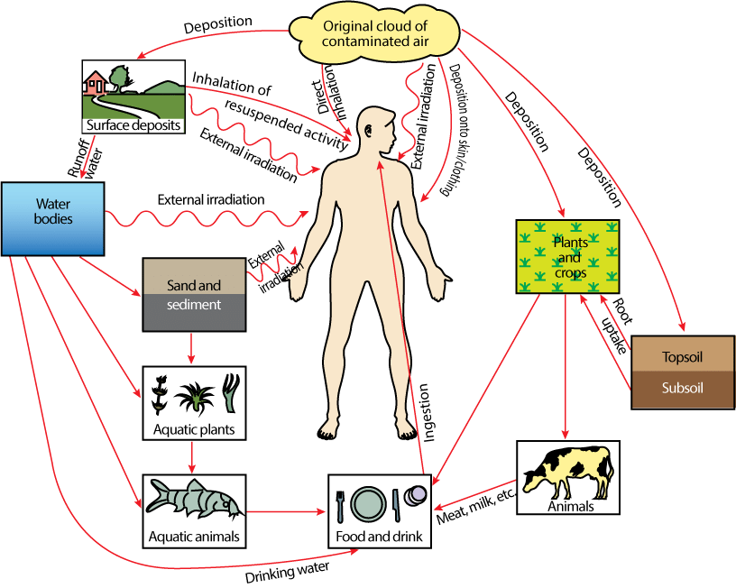

Поширення радіоактивного забруднення
Шляхи впливу в навколишньому середовищі внаслідок ядерної аварії

Slide 12
Дякуємо за увагу

